Slide 1
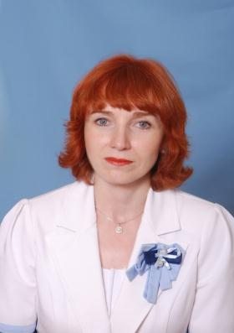
Педагогическая мастерская
Мазурина
Наталья Михайловна,
учитель математики
МАОУ СОШ № 24

Slide 2
Великая цель образования – это не знания, а действия!
Герберт Спенсер

Slide 3
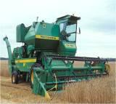
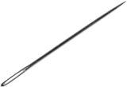
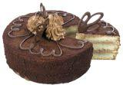
Отгадай ребус
ГЛ = К
КОМБ
ИНАТОР
ИКА

Slide 4
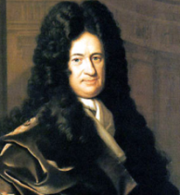
В математике есть задачи, в которых требуется из элементов составить различные наборы, подсчитать количество всевозможных комбинаций объектов, составленных по определённому правилу. Задачи такого типа называются комбинаторными задачами.
Область математики, в которой изучают комбинаторные задачи, называется комбинаторикой.
Термин «комбинаторика» происходит от латинского слова «combinare», что в переводе на русский означает – «сочетать», «соединять».
Термин «комбинаторика» был введён в математический обиход немецким философом, математиком Лейбницем, который в 1666 году опубликовал свой труд «Рассуждения о комбинаторном искусстве».

Slide 5
Что значит решить комбинаторную задачу?
Решить комбинаторную задачу - это значит выписать или сосчитать все возможные комбинации (способы, варианты) составленные из объектов (цифр, букв, чисел, слов, предметов и др.,) отвечающих условию задачи.

Slide 6
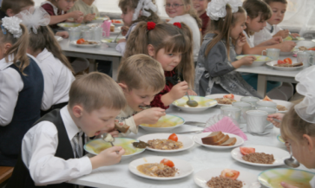
Задача № 1
На завтрак в школьной столовой можно выбрать кашу манную, гречневую, овсяную или рисовую; запить можно чаем с лимоном, какао или соком. Сколько вариантов завтрака из двух блюд (каши и напитка) в столовой?

Slide 7
Задача № 2
У Тани есть розовая, желтая, красная кофта и черная, зеленая, синяя юбки. Сколько различных вариантов нарядов можно составить из них?

Slide 8
Задача № 3
Государственные флаги некоторых стран состоят из трех горизонтальных полос разного цвета. Сколько существует различных вариантов флагов с белой, синей и красной полосой?

Slide 9
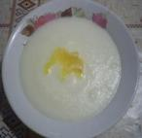
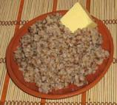
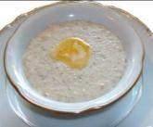
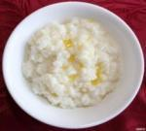
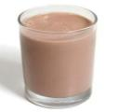
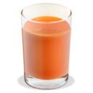
Табличный способ решения
КАША НАПИТОК

Slide 10
Р - розовая кофта
Ж - желтая кофта
К- красная кофта
Ч – черная юбка
З – зеленая юбка
С – синяя юбка
Р
К
Ж
Ч
З
С
Ч
З
С
Ч
З
С
Решение: РЧ, РЗ, РС; ЖЧ, ЖЗ, ЖС; КЧ, КЗ, КС
3 · 3 = 9 (вариантов)

Slide 11
Решение: 3 • 2 • 1 = 6 (вариантов)

Slide 12
ПРАВИЛО УМНОЖЕНИЯ
Если объект А можно выбрать m способами, а объект В можно выбрать k способами, то выбор пары (А, В) можно осуществить m · k способами.
При этом число способов выбора второго объекта не зависит от того, как именно выбран первый объект.

Slide 13
Комбинаторные задачи на правило умножения
Имеется 3 вида конвертов и 4 вида марок. Сколько существует вариантов выбора конверта с маркой?
В кружке 6 учеников. Сколькими способами можно выбрать старосту кружка и его заместителя?
Мастер должен обшить 12 стульев обшивкой красного, коричневого и зеленого цвета. Сколькими способами он может это сделать?
На первой полке стоит 5 книг, а на второй 10. Сколькими способами можно выбрать одну книгу с первой полки и одну со второй?
Решение: 3 · 4 = 12
Решение: 6 · 5 = 30
Решение: 12 · 3 = 36
Решение: 5 · 10 = 50

Slide 14
Зарядка для глаз

Slide 15
Самостоятельная работа
Вариант 1 | Вариант 2
1.Сколько существует способов рассадить 5 человек за столом? | 1.Сколько существует способов расставить 4 книги на полке?
2. Маша, Оля, Вера, Ира, Андрей, Миша и Игорь готовились стать ведущими на концерт. Сколько возможно вариантов, если ведущими могут быть только одна девочка и один мальчик? 3. В школьной столовой на завтрак любой ученик может выбрать булочку, ватрушку или пирожок, а запить их можно соком или чаем. Сколько вариантов завтрака предлагается в школьной столовой? | 2.Сколько комплектов одежды (блузка+юбка) можно составить из двух блузок и пяти юбок? 3.В футбольном турнире участвуют несколько команд. Оказалось, что все они для трусов и футболок использовали белый, красный, синий и зеленый цвета. Причем были представлены все возможные варианты. Сколько команд участвовало в турнире?

Slide 16
Самостоятельная работа
Ответы 1 в
Ответы 2 в
5•4•3•2•1=120
3•4 = 12
3•2 = 6
4•3•2•1=24
2•5 = 10
4•4 = 16

Slide 17
Самостоятельная работа
3 задания – усвоил базовый
уровень
менее 3 заданий – не усвоил

Slide 18
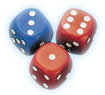
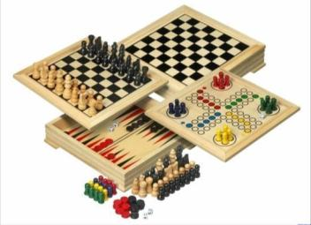
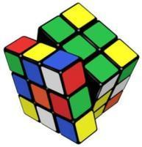
Домашнее задание
Составить свои комбинаторные задачи

Slide 19
Спасибо за занятие!!!

